Slide 1
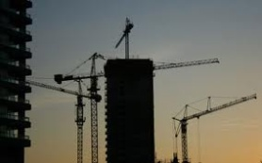
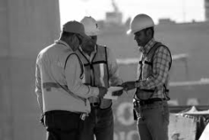
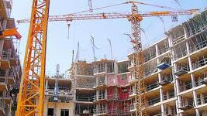
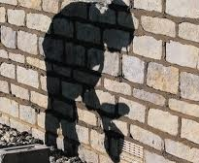
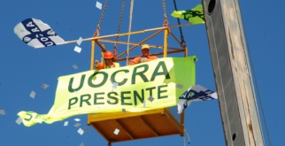

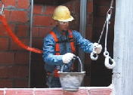

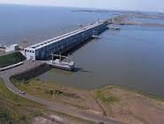


Salud y Seguridad en el Trabajo para Instructores de Formación Profesional
La Salud y Seguridad Normativa Argentina
* Normas de Seguridad Higiene y Cuidado de Ambientes Naturales.
* Uso de elementos de seguridad e indumentaria de trabajo.
* Prevención de accidentes laborales.
* Orden y limpieza integral de la obra.
* Prevención de Riesgo Eléctrico.
* Seguridad e Higiene en la obra
Departamento de Salud y Seguridad en el Trabajo (SST)

Slide 2

Departamento de Salud y Seguridad en el Trabajo (SST)
Concepto de Salud y Seguridad en el Trabajo
SALUD
Es un estado completo de bienestar
Físico, Mental y Social,
y no solamente la ausencia de afecciones o enfermedades”.
Preámbulo de la Constitución de la OMS 1946.
Equilibrio
Bienestar
Desequilibrio
Accidentes/ Enfermedades Profesionales
La salud es uno de los derechos fundamentales de todo ser humano, cualquiera sea su raza, religión, ideología política y condición social.

Slide 3
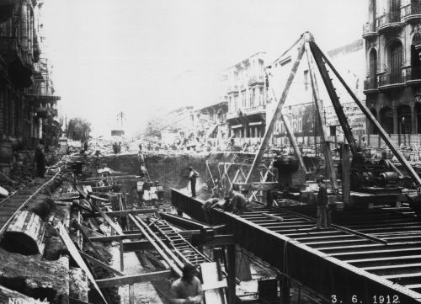
Departamento de Salud y Seguridad en el Trabajo (SST)
Ley 19587 Higiene y Seguridad en el Trabajo (Año 1972)
Ley 19587_Artículo 1º
Las condiciones de higiene y seguridad en el trabajo se ajustarán, en todo el territorio de la República, a las normas de la presente ley y de las reglamentaciones que en su consecuencia se dicten.
Sus disposiciones se aplicarán a todos los establecimientos y explotaciones, persigan o no fines de lucro, cualesquiera sean la naturaleza económica de las actividades, el medio donde ellas se ejecuten, el carácter de los centros y puestos de trabajo y la índole de las maquinarias, elementos, dispositivos o procedimientos que se utilicen o adopten.
Decreto Reglamentario 351/79
Artículo 1º
Aprobar la reglamentación de la Ley Nº19.587, contenida en los Anexos I, II, III, IV, V, VI, VII y VIII que forman parte integrante del presente Decreto.

Slide 4
Departamento de Salud y Seguridad en el Trabajo (SST)
Ley 19587/72
Organiza y Establece Condiciones de Higiene y Seguridad
Ley 19587 Art 4º
Art. 4º — La higiene y seguridad en el trabajo comprenderá las normas técnicas y medidas sanitarias, precautorias, de tutela o de cualquier otra índole que tengan por objeto:
a) Proteger la vida, preservar y mantener la integridad psicofísica de los trabajadores;
b) Prevenir, reducir, eliminar o aislar los riesgos de los distintos centros o puestos de trabajo;
c) Estimular y desarrollar una actitud positiva respecto de la prevención de los accidentes o enfermedades que puedan derivarse de la actividad laboral.

Slide 5
Departamento de Salud y Seguridad en el Trabajo (SST)
Ley 19587/72
de Higiene y Seguridad
Reglamento general
Decreto 351/79
Reglamentos por actividad
Decreto 911/96

Slide 6
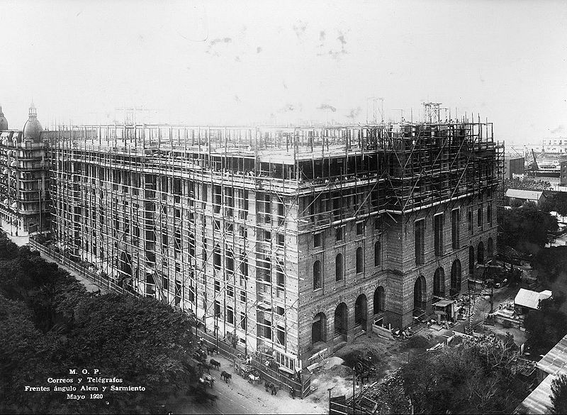
Departamento de Salud y Seguridad en el Trabajo (SST)
Ley 24.557 de Riesgos del Trabajo
(Año 1995)
Objetivos del Sistema
Prevenir los siniestros laborales.
Reparar en tiempo y forma los daños que se deriven de la ocurrencia de accidentes de trabajo y enfermedades profesionales.
Recalificar a los trabajadores que tengan secuelas derivadas por los accidentes laborales y enfermedades profesionales.
Qué es?
Es uno de los componentes del Sistema de Seguridad Social argentino. La Ley N°24.557 de Riesgos del Trabajo y su modificatoria (Ley N° 26.773).

Slide 7
Departamento de Salud y Seguridad en el Trabajo (SST)
Ley 24557/95
Seguro por Accidentes y Enfermedades
del trabajo.
Ley 24557 Art 6º Contingencias
1_Se considera accidente de trabajo a todo acontecimiento súbito y violento ocurrido por el hecho o en ocasión del trabajo, o en el trayecto entre el domicilio del trabajador y el lugar de trabajo, siempre y cuando el damnificado no hubiere interrumpido o alterado dicho trayecto por causas ajenas al trabajo.
ACCIDENTE
DE TRABAJO
ACCIDENTE
IN ITINERE
2_Se consideran enfermedades profesionales aquellas que se encuentran incluidas en el listado de enfermedades profesionales que elaborará y revisará el Poder Ejecutivo anualmente, conforme al procedimiento del artículo 40 apartado 3 de esta ley.
ENFERMEDADES
PROFESIONALES

Slide 8
Departamento de Salud y Seguridad en el Trabajo (SST)
Enfermedades Profesionales
Decreto SRT 658/96
«Listado de Enfermedades Profesionales»
Apruébase el Listado de Enfermedades Profesionales, previsto en el artículo 6º, inciso 2, de la Ley Nº 24.557.
Originadas por;
Se agregan
Decreto SRT 49/14
Hernias inguinales directas y mixtas (excluyendo las indirectas)
Hernias crurales
Várices primitivas bilaterales (3 años de trabajo continuo o discontinuo).
Las tareas del trabajador.
Las condiciones medio ambientales.
La exposición al riesgo inherente a su actividad.

Slide 9
Departamento de Salud y Seguridad en el Trabajo (SST)
Ley 24557/96
de Riesgos del Trabajo
Derechos y Obligaciones
Empleador
Trabajadores
SRT
Creación
ART

Slide 10
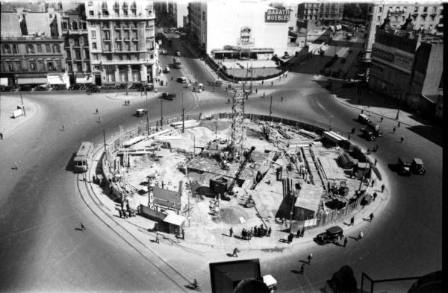
Departamento de Salud y Seguridad en el Trabajo (SST)
Decreto 911/96
Reglamento General de Higiene y Seguridad
para la Industria de la Construcción
Artículo 2º
Concepto de obra de construcción;
«…todo trabajo de ingeniería y arquitectura realizado sobre inmuebles, propios o de terceros, públicos o privados, comprendiendo excavaciones, demoliciones, construcciones, remodelaciones, mejoras, refuncionalizaciones, grandes mantenimientos, montajes e instalaciones de equipos y toda otra tarea que se derive de, o se vincule a, la actividad principal de las empresas constructoras».

Slide 11
Departamento de Salud y Seguridad en el Trabajo (SST)
Decreto 911/96
Los principales temas que abarca en sus capítulos son los siguientes:
Disposiciones Generales
Prestaciones de Medicina y de Higiene y Seguridad en el Trabajo
Legajo Técnico de Higiene y Seguridad
Servicios de Infraestructura de Obra
Normas Generales aplicables en Obra
Normas Higiénico - Ambientales en Obra
Normas de Prevención en las distintas etapas de Obra
Normas de Prevención en las Instalaciones y Equipos de Obra

Slide 12
Departamento de Salud y Seguridad en el Trabajo (SST)
Decreto 911/96
Reglamento Gral. de Hig. y Seg.
Industria de la Construcción
Programas de
Seguridad e Higiene
Res. SRT 231/96
Res. SRT 319/99
Condiciones básicas de Hig. y Seg. que se deben cumplir en una obra desde el inicio
Res. SRT 35/98
Nº Operarios
1-15
16-50
51-100
11-150
151 o más
Hs Prof. Semanales
de 3 a 5
de 5 a 10
de 10 a 15
de 15 a 20
30 o más
Res. SRT 51/97
Legajo Técnico

Slide 13

Departamento de Salud y Seguridad en el Trabajo (SST)
Elementos de Protección Personal (EPP)
Seguridad en los productos
Resolución SICyM 896/99
Secretaría de Industria, Comercio y Minería
Certificación Obligatoria
de los EPP
Los productos mencionados deben exhibir en un lugar visible, grabado o aplicado en forma indeleble el Sello “S” junto al del organismo certificador (IRAM o UL).

Slide 14
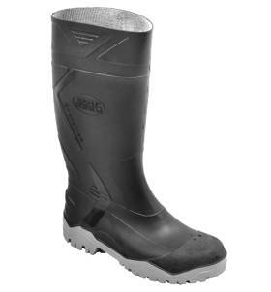

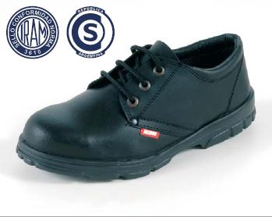
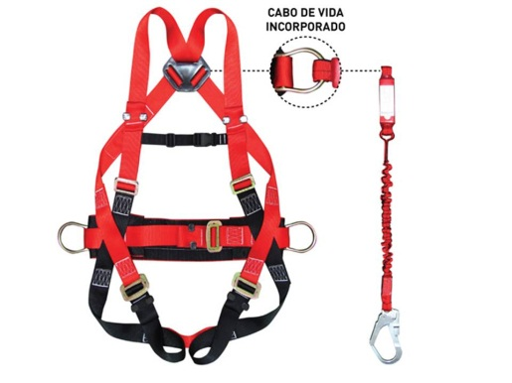

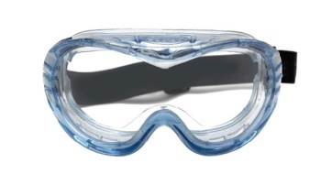

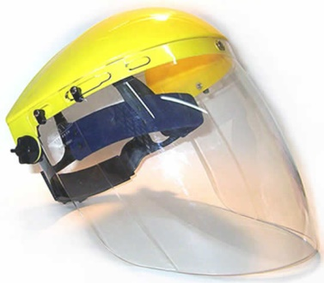
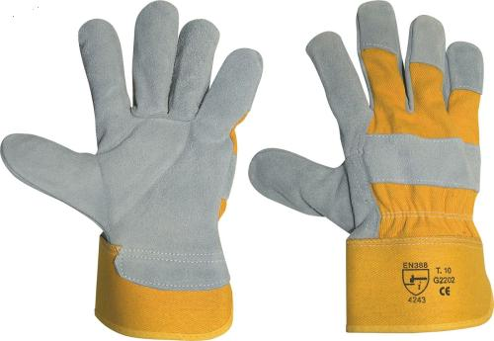
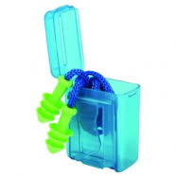
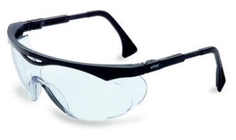
Departamento de Salud y Seguridad en el Trabajo (SST)
Elementos de Protección Personal
Los que actualmente poseen certificación son;
La provisión de EPP sin Sello “S” se considerará como NO provisión.

Slide 15

Departamento de Salud y Seguridad en el Trabajo (SST)
Resolución SRT 299/11
Provisión de EPP confiables a los trabajadores
EPP que aún no poseen certificación:
Ropa de Trabajo y Protección Respiratoria

Slide 16
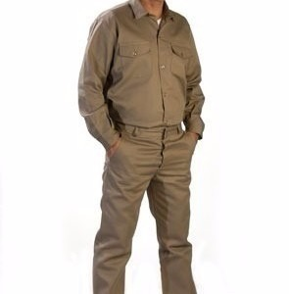
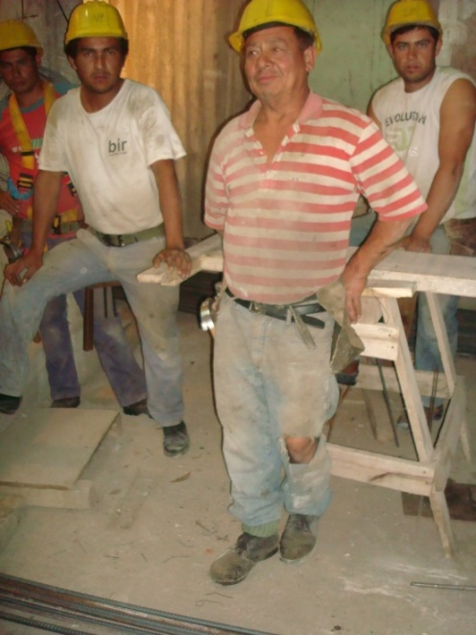
Departamento de Salud y Seguridad en el Trabajo (SST)
Ropa de Trabajo
Riesgos que protege:
Proyección de partículas
Salpicaduras
Contacto con sustancias o materiales calientes
Condiciones ambientales de trabajo
La indumentaria a utilizar será:
De tela flexible, de fácil limpieza , desinfección y adecuada a las condiciones del puesto de trabajo.
Se ajustara al cuerpo sin perjuicio de su comodidad y facilidad de movimientos.
Las mangas serán largas y se ajustaran adecuadamente.

Slide 17
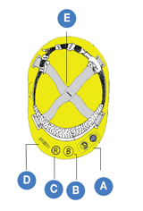
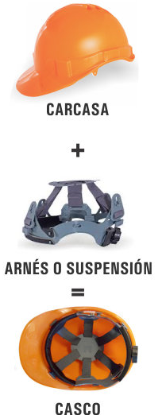


Departamento de Salud y Seguridad en el Trabajo (SST)
Protección de la Cabeza (Casco)
Certificado Sello «S»
Tipo y clase. (Cascos clase B hasta 13200 V)
Fabricante
Mes y año de fabricación
Rango de regulación
Deben contar con;
Capacidad de amortiguación de los choques.
Resistencia al impacto en caída libre.
Resistencia a las proyecciones de objetos a velocidad.
Grado de aislamiento eléctrico.
Resistencia a la perforación.
Mantenimiento de las funciones de protección a bajas y altas temperaturas.

Slide 18
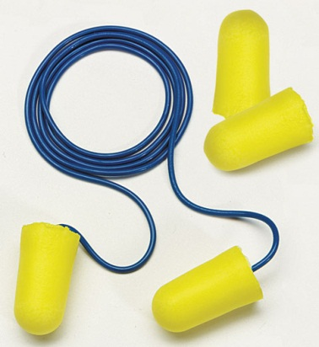

Departamento de Salud y Seguridad en el Trabajo (SST)
Protección Auditiva
Insertores Reutilizables
Se insertan dentro del conducto auditivo externo.
Nivel de atenuación 25 db.
Cobertores o de Copa
Cubren todo el pabellón de oído y a zona ósea.
Nivel de atenuación 45 db.
Desechables
Duran solo una jornada de trabajo luego de usarlos se tiran.
Nivel de atenuación 25 db.

Slide 19
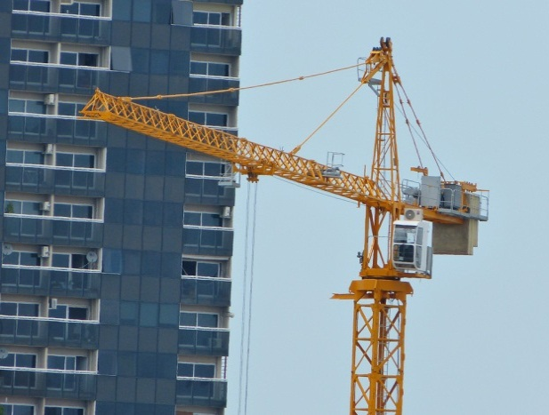
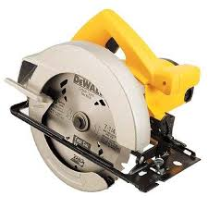
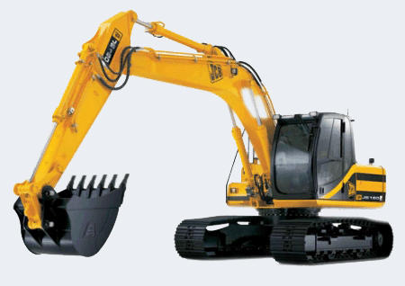
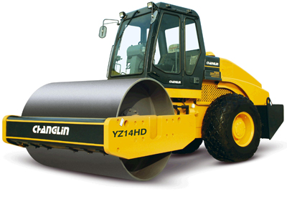
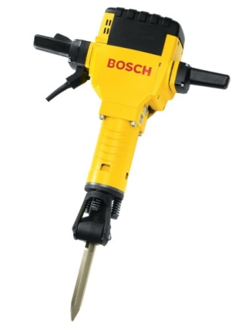
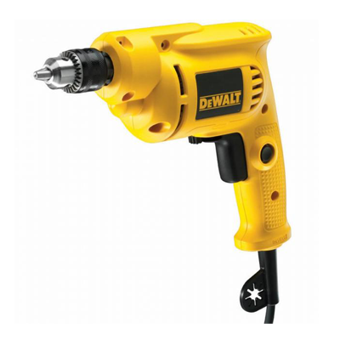
Departamento de Salud y Seguridad en el Trabajo (SST)
Niveles Sonoros (db)
Grúa 90/100 db
Sierra Circular 110 db
Retroexcavadora 90 db
Aplanadora 95 db
Martillo Neumático 110 db
Taladro 90/100 db

Slide 20
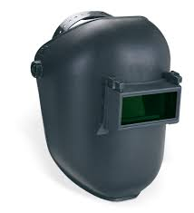



Departamento de Salud y Seguridad en el Trabajo (SST)
Protección Ocular/Facial
Proyección de Partículas Incandescentes .
Penetración de Polvos.
Salpicaduras de Metales en Fusión o Líquidos a elevada temperatura.
Salpicaduras de agresores Químicos.
Penetración de Vapores, Gases, Humos.
Exposición a corriente de Aire.
Luz reflejada o deslumbramientos .
Exposición a Radiaciones luminosas de moderada y gran intensidad.

Slide 21
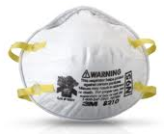
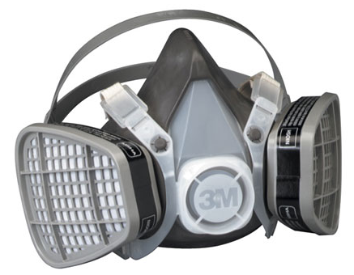
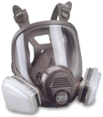
Departamento de Salud y Seguridad en el Trabajo (SST)
Protección Respiratoria
  La elección del respirador apropiado dependerá de:
  Naturaleza de la Operación o del proceso peligroso.
  Clase del Peligro respiratorio (incluye propiedades físicas y químicas, efectos psicológicos sobre el organismo, etc.)
  Ubicación del área de peligro con respecto a aquellas aéreas que tengan aire respirable
  Período durante el cual será necesario contar con protección respiratoria
  Actividades de los operarios en el área de peligro
  Funcionamiento y Características Físicas de los distintos tipos de respiradores.

Slide 22
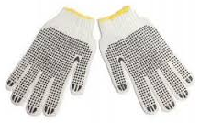
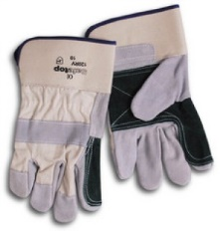
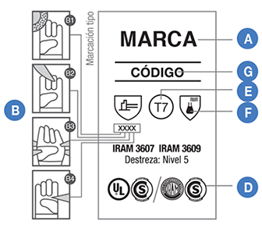
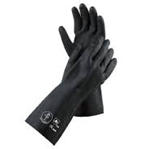
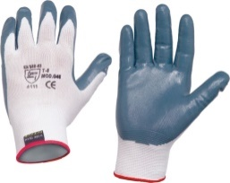
Departamento de Salud y Seguridad en el Trabajo (SST)
Guantes
Marca
Niveles de resistencia:
B1. Abrasión.
B2. Corte por cuchilla.
B3. Desgarre.
B4. Perforación.
Nº de certificado
Sello de seguridad de la Ex S.I.C. y M. de la Nación
Talle
Índice de protección Riesgo Químico
Código de producto
Lesiones en las manos debidas a acciones externas | Lesiones para las personas por acciones sobre las manos | Lesiones para la salud vinculados al uso de guantes de protección
Riesgos Mecánicos (cortes, desgarros, pinchazos) Riesgos Químicos (ácidos, disolventes) Riesgos Térmicos (calor, frío, salpicaduras) Riesgos derivados de radiaciones, contaminación (rayos X, productos radiactivos) | Riesgos por Vibraciones Riesgos por Enfermedades (agentes patógenos) Riesgos Eléctricos (contacto con conductores eléctricos, descargas) Riesgos Químicos (ácidos, bases, disolventes) | Riesgos por incomodidad y molestias en el trabajo (transpiración, alergias) Riesgos de atrapamiento en partes giratorias

Slide 23
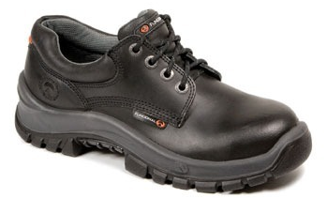
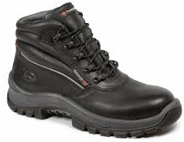


Departamento de Salud y Seguridad en el Trabajo (SST)
Calzados de Seguridad
Prestaciones en función de las características :
Impacto en caída libre.
Aplastamiento.
A la perforación de elementos punzantes.
Características eléctricas: Rigidez dieléctrica de la planta exterior / Calzado antiestático / Calzado conductivo.
A la presencia de agentes químicos.
Resistencia al agua.
Contacto directo al calor.
Aislamiento al calor o frio del piso.
Resistencia a impacto metatarsal.
Resistencia al corte por sierras de cadena.
Resistencia al deslizamiento de la planta exterior.
Todo Tipo de Calzado de Seguridad debe indicar:
Marca
País de origen
Sello «S» y su ente certificador
Tipo de protección según Norma IRAM 3610
Fecha de fabricación/lote
Tamaño del calzado

Slide 24
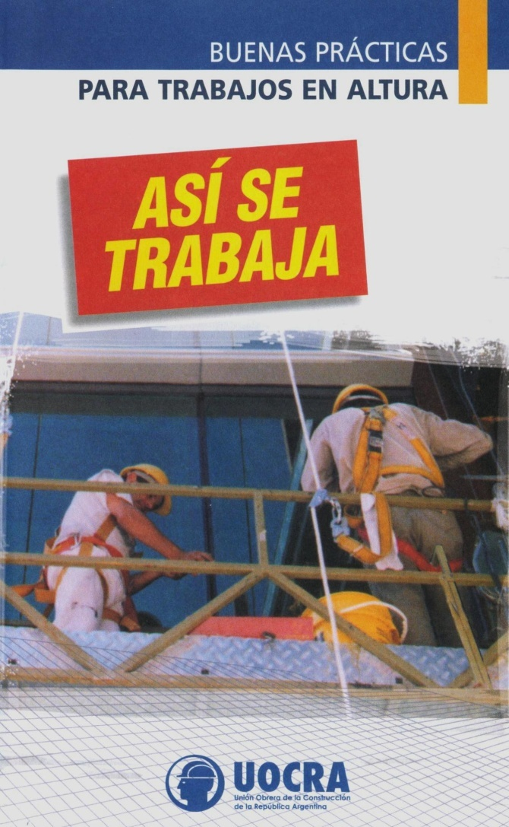
Departamento de Salud y Seguridad en el Trabajo (SST)
Riesgos en Altura en la Industria de la Construcción
Decreto 911/96 Art. 54
Se entenderá por trabajo con riesgo de caída a distinto nivel a aquellas tareas que involucren circular o trabajar a un nivel cuya diferencia de cota sea igual o mayor a 2 metros de altura con respecto del plano horizontal inferior mas próximo.

Slide 25
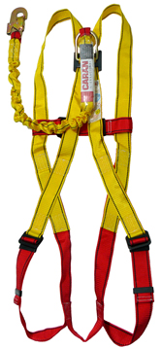

Departamento de Salud y Seguridad en el Trabajo (SST)
Sistema Anticaídas
Están destinados a detener y amortiguar las caídas.
Todos los Trabajadores que realicen tareas de altura deben estar previamente capacitados y entrenados.
Componentes:
Arnés de seguridad
Elemento de conexión
Punto de anclaje estructural

Slide 26
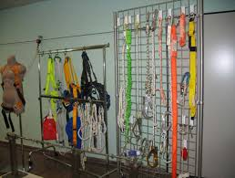
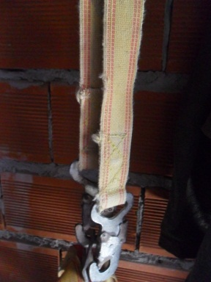
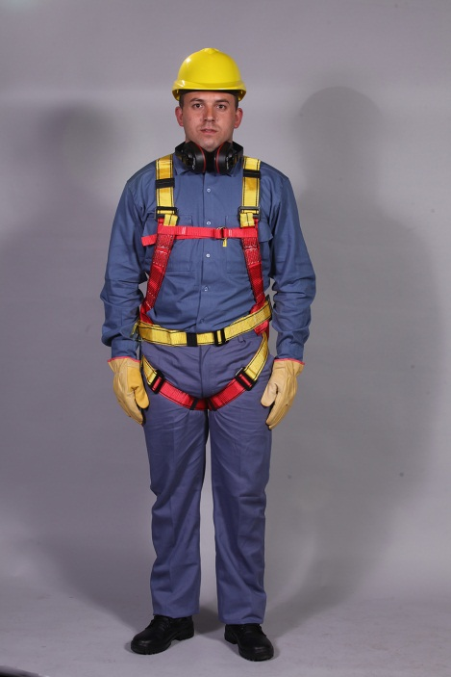
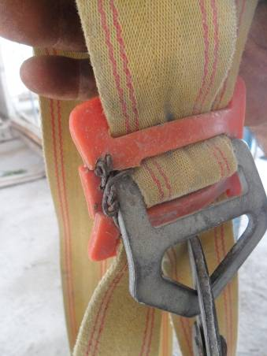
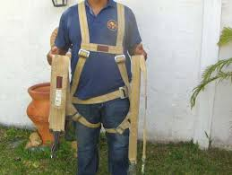
Departamento de Salud y Seguridad en el Trabajo (SST)
Inspección y Cuidado
del Arnés
Asignar el uso del arnés siempre a un mismo operario para eliminar distintos ajustes que son los que dañan el arnés.
Antes de cada uso, es conveniente una prueba visual (bandas, costuras y piezas metálicas)
Siempre seleccione un punto de anclaje rígido para evitar posibles desgarres o desprendimientos.
No realizar modificaciones en costuras, cintas o piezas metálicas.
La luz solar degrada las fibras sintéticas, su guardado será en lugares protegidos y secos, no exponerlo a T > 80°.

Slide 27
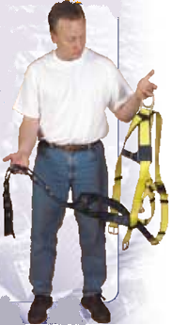
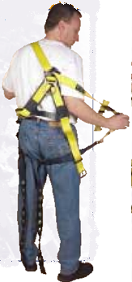
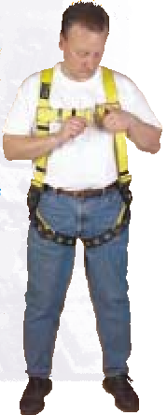

Departamento de Salud y Seguridad en el Trabajo (SST)
Pasos para la Colocación del Arnés de Seguridad

Slide 28


Departamento de Salud y Seguridad en el Trabajo (SST)
Arnés de Seguridad
Si experimento una caída o si el examen visual arroja dudas sobre su estado, deberá ser retirado de servicio.
Debe estar correctamente regulado, ni demasiado ajustados ni demasiado holgados.
El arnés de seguridad se compone de bandas de fibra sintética, elementos de ajuste, argollas y otros.
Verifique que las cintas no estén retorcidas

Slide 29



Departamento de Salud y Seguridad en el Trabajo (SST)
Elementos de un Sistema de Protección Anticaídas
Sostén del cuerpo:
Que distribuye la fuerza de caída en la totalidad
del cuerpo y otorga el punto de conexión personal
Dispositivo de anclaje:
Para asegurar la sujeción a su punto fijo
Conectores :
Proveen el amarre entre el arnés para el cuerpo y el anclaje

Slide 30

Departamento de Salud y Seguridad en el Trabajo (SST)
Cuidados de Arnés
Factor de Caída
La luz solar degrada las fibras sintéticas, su guardado será en lugares protegidos y secos, no exponerlo a T > 80°.
Se utilizará en todo trabajo con riesgo de caída con diferencia de nivel de 2,50 m.

Slide 31





Departamento de Salud y Seguridad en el Trabajo (SST)
Línea de Vida Horizontal
Línea de Vida Vertical

Slide 32


Departamento de Salud y Seguridad en el Trabajo (SST)
Andamios
Son elementos auxiliares de obra, utilizados para la realización de trabajos sobre plataformas, son prioritariamente medidas temporales con efecto directo contra la caída de altura.
Es una estructura temporal, compuesta por plataformas y sus correspondientes soportes, barandas de protección y mecanismos de elevación. Permite realizar trabajos a gran altura, sin la necesidad de hacer sistemas complejos desde el suelo.

Slide 33


Departamento de Salud y Seguridad en el Trabajo (SST)
Tipos de Andamios
Los diferentes tipos de andamios que podremos encontrar en nuestras obras serán, de metal o de madera, fijos al suelo, sobre caballetes, móviles (plataformas elevables), anclados a la estructura o colgados.

Slide 34


Departamento de Salud y Seguridad en el Trabajo (SST)
Andamios
Rigidez.
Resistencia.
Estabilidad.
Ser apropiados para la tarea a realizar.
Contar con los dispositivos de Seguridad correspondientes.
Asegurar inmovilidad lateral y vertical.

Slide 35


Departamento de Salud y Seguridad en el Trabajo (SST)
Andamios
Deben tener barandas a la altura de 0.50, 1.00 m y zócalo.
La plataforma de trabajo tendrá un ancho mínimo y libre de obstáculos de sesenta (60) cm, y no presentará discontinuidades que signifiquen riesgo para la seguridad de los trabajadores.
La plataforma debe estar sólidamente anclada a la estructura y sobrepasaran más de 20 cm de su soporte.
Deben tener medios de acceso seguros.

Slide 36

Departamento de Salud y Seguridad en el Trabajo (SST)
Andamios
El espacio entre el muro y la plataforma no debe ser mayor de 20cm, de superarlos, se debe colocar baranda a 70cm.
Todos los que superen los 6m de altura serán dimensionados en base a cálculos.
Un andamio que tenga una altura cuatro veces mayor que el ancho de su base debe estar amarrado a postes de apoyo.
Los andamios de madera no deben estar pintados.
Evitar tareas simultáneas en distintos niveles en un mismo sector.

Slide 37



Departamento de Salud y Seguridad en el Trabajo (SST)
Andamios
No utilizar tablones o elementos en mal estado.
Si hay lluvia, viento; no se deben realizar trabajos en el andamios.
Los tablones de madera no deben estar pintados.
Dispondrán de barandas protectoras en su perímetro como protección anticaída.
Verificar el andamio al principio de cada jornada laboral.

Slide 38



Departamento de Salud y Seguridad en el Trabajo (SST)
Precauciones
Instalar todas las riostras/barras y fijarlas bien en ambos extremos.
No sobrecargarlos.
Caminar solo sobre plataformas niveladas.
Apoyar las bases sobre una superficie nivelada y solida que soporte el peso.
Los andamios deberán estar anclados.
Los medios de accesos serán los apropiados, y nunca accederán por las diagonales.
Todo andamio con altura mayor a 6 m deben serán dimensionados en base a cálculos.

Slide 39


Departamento de Salud y Seguridad en el Trabajo (SST)
Andamios Colgantes (balancines)
Todos los trabajadores usarán arnés de seguridad sujetos a puntos fijos independientes de la plataforma y del sistema de suspensión ( nunca a la plataforma colgante).
Las Plataformas de trabajo contarán con un medio eficaz para enclavar sus movimientos verticales.
Deberán tener medios de acceso seguros.
Se respetarán las normativas relativas a cables, eslingas, colgantes etc.

Slide 40



Departamento de Salud y Seguridad en el Trabajo (SST)
Andamios Colgantes
El responsable de Seg. e Hig. deberá verificar las condiciones de seguridad y dejar constancia que el mismo se encuentra en condiciones para realizar tareas.
Deberán tener barandas a 0,50 m, 1 m y zócalos.
Tendrán ancho mínimo de 0,60 m.
Plataforma anclada a la estructura y no sobrepasarán más de 20 cm del soporte.
Solo serán utilizados por personal capacitado.

Slide 41



Departamento de Salud y Seguridad en el Trabajo (SST)
Perímetros de losas
Proteger Aberturas de Pisos con Cubiertas o Barandas horizontales y resistentes a 1m, 0.50m y zócalo.

Slide 42





Departamento de Salud y Seguridad en el Trabajo (SST)
Escaleras
Sobrepasarán 1 m al acceso.
Estarán apoyadas sobre plano firme y sujetas en su parte superior.
Solo se utilizarán para ascenso y descenso.
Serán resistentes y no se pintarán.

Slide 43






Departamento de Salud y Seguridad en el Trabajo (SST)
Huecos de Ascensor
Huecos de Escaleras
Pases de losas (plenos)

Slide 44









Departamento de Salud y Seguridad en el Trabajo (SST)
Pantallas/ Defensas
Montacargas/Plumas

Slide 45




Departamento de Salud y Seguridad en el Trabajo (SST)
Perímetros de Excavación
Pasarelas de Circulación

Slide 46

Departamento de Salud y Seguridad en el Trabajo (SST)
Situaciones Peligrosas

Slide 47

Departamento de Salud y Seguridad en el Trabajo (SST)
Situaciones Peligrosas

Slide 48

Departamento de Salud y Seguridad en el Trabajo (SST)
Situaciones Peligrosas

Slide 49

Departamento de Salud y Seguridad en el Trabajo (SST)
Situaciones Peligrosas

Slide 50

Riesgos Químicos y Biológicos
en la Industria de la Construcción
Departamento de Salud y Seguridad en el Trabajo (SST)

Slide 51
Departamento de Salud y Seguridad en el Trabajo (SST)
Contaminante Químico Se define como:
TODA SUSTANCIA
* Orgánica
* Inorgánica
* Natural
* Sintética
QUE DURANTE:
* Producción
* Manipulación
* Transporte
* Almacenamiento
* Uso
PUEDA INCORPORARSE AL: AMBIENTE LABORAL
EN FORMA DE:
* Polvos
* Fibras
* Humos
* Gases/ Vapores
* Líquidos
Y en Cantidades
que tengan probabilidades de lesionar la Salud de las Personas que entren en contacto con ellas.
Cemento/ Yeso/ Sílice/ Madera/ Metales
Amianto/ Fibras Minerales Artificiales
Soldadura/ Asfalto/ Alquitrán/ Combustión
Soldadura/Pintura/ Imprimación/ Adhesivo/ Disolvente

Slide 52
Departamento de Salud y Seguridad en el Trabajo (SST)
Clasificación:
Por la Forma de presentarse.
Por sus Efectos en el Organismo.
Se Clasifican de acuerdo a:
Características del Producto.
Concentración que ingresa al organismo.
Tiempo expuesto al Producto.
Vías de Ingreso.
Condiciones de Salud del Trabajador.
Hay que tener en cuenta

Slide 53

Departamento de Salud y Seguridad en el Trabajo (SST)
Vías de Ingreso al Organismo:
Respiratoria Dérmica Digestiva Parenteral

Slide 54


Departamento de Salud y Seguridad en el Trabajo (SST)
Vías de Ingreso al Organismo
Vía Respiratoria
1° Vía de ingreso en importancia.
Sistema formado por:
Nariz
Boca
Laringe
Bronquios
Bronquiolos
Alvéolos pulmonares.

Slide 55


Departamento de Salud y Seguridad en el Trabajo (SST)
Vías de Ingreso al Organismo
Vía Dérmica ( a través de piel)
2° Vía de ingreso en importancia.
No todas las sustancias pueden penetrar a través de la piel, ya que para algunas la piel es impermeable.
Las que penetran a través de la piel pueden hacerlo:
Directamente
Vehiculizadas por otras sustancias.

Slide 56


Departamento de Salud y Seguridad en el Trabajo (SST)
Vías de Ingreso al Organismo
Vía Digestiva (Ingestión)
Sistema formado por:
Boca
Estómago
Intestinos.
Es de importancia en los casos donde las personas tienen el hábito de comer y beber en el puesto de trabajo.

Slide 57


Departamento de Salud y Seguridad en el Trabajo (SST)
Vías de Ingreso al Organismo
Vía Parenteral (Heridas)
Penetración directa del contaminante en el Organismo a través de una discontinuidad de la piel, como lo puede ser:
Herida.
Punción.
La lesión mecánica, en casos de ulceración, suministra una vía de entrada eficaz para poner al tóxico en contacto con la corriente sanguínea.

Slide 58
Departamento de Salud y Seguridad en el Trabajo (SST)
Intoxicación
Absorción de ALTAS DOSIS en poco tiempo (máximo 24 horas) o por contacto directo con sustancias tóxicas, ejemplo;
Producto Irritante o Corrosivo, como el ácido sulfúrico, el amoníaco, la soda cáustica y otros.
Aguda:
Crónica:
Absorción de PEQUEÑAS DOSIS durante largos períodos de tiempo.

Slide 59

Departamento de Salud y Seguridad en el Trabajo (SST)
Riesgo de contraer una Enfermedad Profesional
Deben presentarse las siguientes condiciones:
Presencia de un Agente contaminante tóxico o dañino para la salud.
Concentración que supere los límites permisibles.
Trabajador expuesto durante la jornada de trabajo o por un período prolongado.
Factor de Susceptibilidad Individual del trabajador frente a los efectos de un agente o estímulo externo.

Slide 60
Departamento de Salud y Seguridad en el Trabajo (SST)
Enfermedades infectocontagiosas.
Reacciones alérgicas.
Intoxicaciones.
Efectos negativos en la salud de los trabajadores.
Consecuencias
Dengue
Zika
Gripe
Histoplasmosis (hongos)
Hepatitis
Sida
Otras
Picaduras/
Mordeduras
Hormigas
Abejorros
Avispas
Serpientes
Roedores
Aserrín de algunos arboles (cáncer)
Aserrín de cedro rojo occidental (alergias)

Slide 61





Departamento de Salud y Seguridad en el Trabajo (SST)
Situaciones de Obra
Trabajos en rellenos ambientales
Sanitarios
Orden y limpieza
Roedores
Trabajos en rellenos ambientales

Slide 62

Riesgos Eléctricos
En la Industria de la Construcción
Departamento de Salud y Seguridad en el Trabajo (SST)

Slide 63
Departamento de Salud y Seguridad en el Trabajo (SST)
Riesgos Eléctricos
A tener en cuenta
Conectar y
Desconectar
Control y
Señalización
de líneas
eléctricas
Contactos
Indirectos
Puesta
a tierra
Contactos
Directos

Slide 64

Departamento de Salud y Seguridad en el Trabajo (SST)
Riesgo de Electrocución
Para ello debe cumplirse en forma simultánea tres condiciones:
Que el cuerpo humano
sea un buen Conductor (se incrementa con la humedad).
Que el cuerpo humano
forme parte de un Circuito Eléctrico.
Que el cuerpo humano
esté sometido a una Tensión peligrosa.

Slide 65
Departamento de Salud y Seguridad en el Trabajo (SST)
Clasificación de la corriente
según su tensión
MBTS
BT
MT
AT
Muy Baja Tensión de Seguridad: 0 - 24 volts.
Baja Tensión: 24 - 1000 volts.
Media Tensión: 1000 - 33000 volts.
Alta Tensión: + de 33000 volts.
En la construcción utilizamos Tensión de 220v o 380v.
Pudiendo utilizarse como Trifásica, Bifásica y Monofásica.

Slide 66

Departamento de Salud y Seguridad en el Trabajo (SST)
Sistemas de protección contra
Contactos Eléctricos Directos
Alejamiento de las partes energizadas (distancias de seguridad)
Interposición de obstáculos que impidan el contacto eléctrico (barreras)
Utilización de buenas aislaciones eléctricas (cableados con aislación)

Slide 67



Departamento de Salud y Seguridad en el Trabajo (SST)
Sistemas de protección contra
Contactos Eléctricos Indirectos
Jabalina
Dispositivo que sirve para establecer un óptimo contacto eléctrico con el terreno circundante.
Dispersor. Electrodo cilíndrico.
La corriente eléctrica tiende a pasar por el camino que ofrece menor resistencia.

Slide 68



Departamento de Salud y Seguridad en el Trabajo (SST)
Tablero Principal (componentes)
Llaves Térmicas o Termo-magnéticas: La misma debe interrumpir automáticamente el circuito cuando detecte sobrecargas (intensidades de corriente superiores a su limite de carga).
Disyuntor: El mismo debe interrumpir automáticamente el circuito para valores de corriente de fuga menores a 30 mA (mili ampere). El tiempo de corte es de menos de 30 mseg (mili segundos).
Puesta a Tierra (PAT): El sistema de PAT ofrece un camino de mínima resistencia para la descarga de corrientes de fuga a tierra. En todos los casos deberá efectuarse la conexión de los artefactos eléctricos al sistema PAT.

Slide 69


Departamento de Salud y Seguridad en el Trabajo (SST)
Doble aislamiento eléctrico
Doble Aislamiento:
Utilizado en herramientas eléctricas portátiles, que se reconoce por el símbolo
Las máquinas y equipos que cuenten con esta protección no deben conectarse a tierra.

Slide 70





Departamento de Salud y Seguridad en el Trabajo (SST)
EPP Dieléctricos

Slide 71

Departamento de Salud y Seguridad en el Trabajo (SST)
Tratamiento del choque eléctrico
Corte la corriente.
De no ser posible lo anterior use un objeto no conductor, seco como un trozo de madera y guantes, parado sobre material no conductor, (ej. tabla seca).
No tocar a la víctima hasta no cortar la corriente.
Pida ayuda y llame al médico. Aguarde a que llegue el médico o la ambulancia.

Slide 72



Departamento de Salud y Seguridad en el Trabajo (SST)
Tablero Eléctrico
Principal
Tablero Eléctrico
portátil de obra
Los tableros eléctricos deben ubicarse en lugares visibles, de fácil acceso y señalizados

Slide 73



Departamento de Salud y Seguridad en el Trabajo (SST)
¿Qué podemos decir de las siguientes imágenes?

Slide 74


Departamento de Salud y Seguridad en el Trabajo (SST)
¿Qué podemos decir de las siguientes imágenes?

Slide 75


Departamento de Salud y Seguridad en el Trabajo (SST)
¿Qué podemos decir de las siguientes imágenes?

Slide 76






Departamento de Salud y Seguridad en el Trabajo (SST)
RIESGO MECÁNICO
en herramientas eléctricas
Decreto 911/96 Art. 190:
Las máquinas y restantes equipos de trabajo en madera deberán estar dotados de las protecciones que garanticen la seguridad de los trabajadores.

Slide 77
Departamento de Salud y Seguridad en el Trabajo (SST)
MUCHAS GRACIAS
por su atención

